Slide 1
Ein Tag ohne Fußball ist ein verlorener Tag
“
- Ernst Happel (Hamburger SV)

Slide 2
KICKERCUP
Internet Programmierung
Johannes Schweer
Christopher Heid
Moritz Lugbauer
Lucas Wierer
Jonas Jahns
Notes:
Johannes: Einstieg. VERBOTEN „Herzlich Willkommen“
Idee: Kickercup

Slide 3
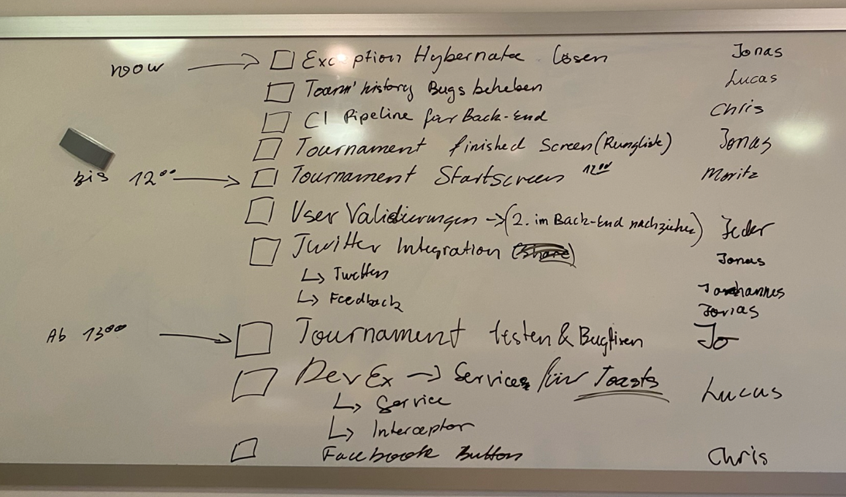
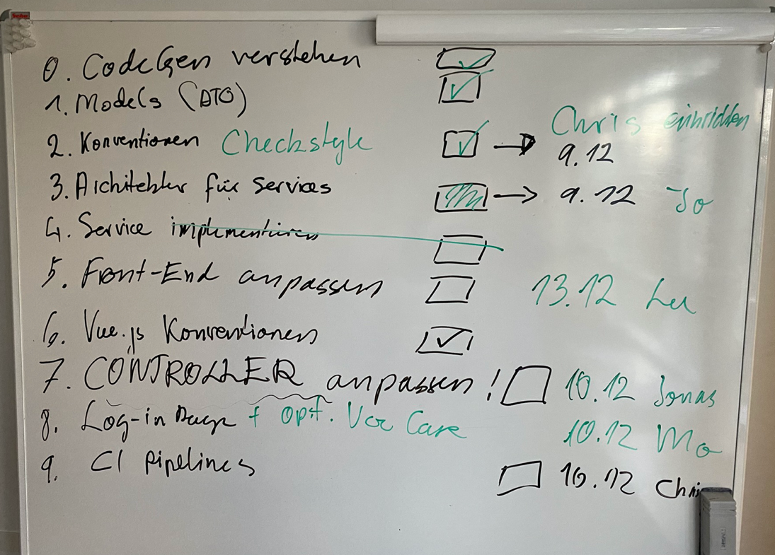
TEAM ORGANISATION
Überwiegend Präsenztermine
Whiteboard nach KANBAN-Prinzip
Peer Programming
Chatgruppe für Abstimmungen
Git → master und dev branch
Whiteboard im SSZ am 06.12.19 und 11.01.20
Notes:
Johannes

Slide 4
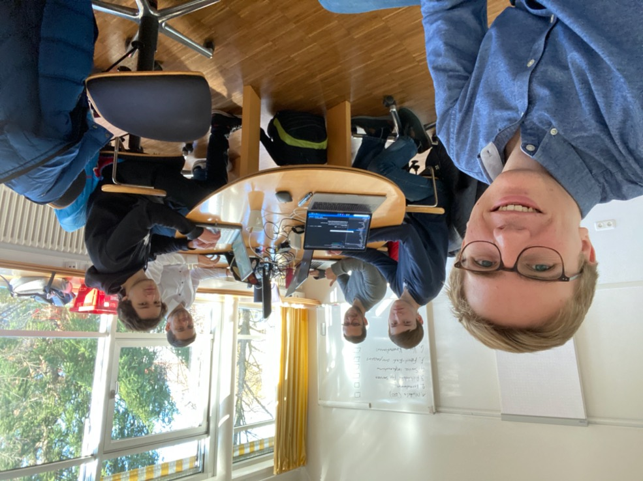
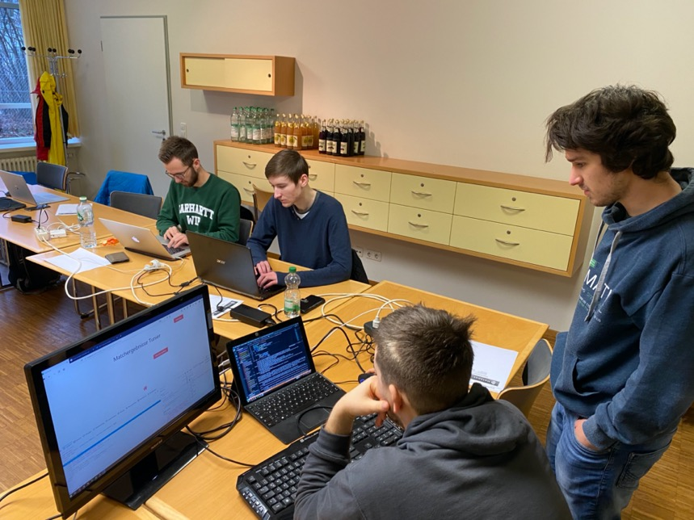
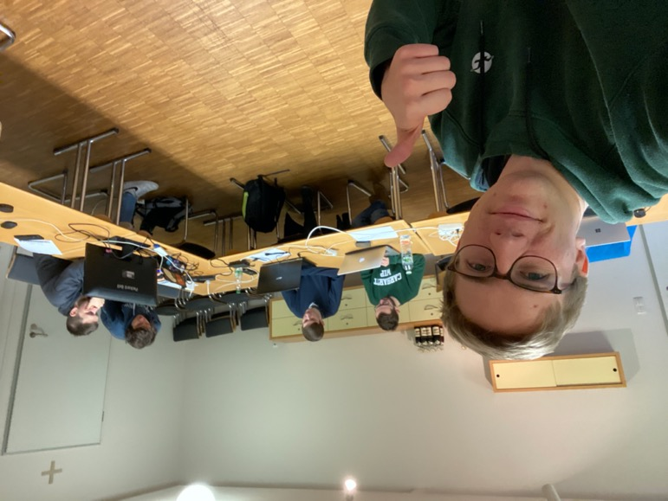
Schüler- & Studentenzentrum Rosenheim
Notes:
Johannes Damit man sich das ganze besser vorstellen kann. Haben wir ein paar Eindrücke unserer Termine mitgenommen

Slide 5



HTTP/S
Views, Services, Typescript Fetch Client
FRONT-END
REST
BACK-END
Models, Repositories, Services, Controller
JDBC
DATA STORE
Tables, Views, Constraints
TOOLS & FRAMEWORKS
Notes:
Chris: Für modernen Monolithen, Klassische 3-Schichten-Architektur
State of the Art Vue.js Front-End.

Slide 6
BCE
Endpunkte
Services
Repository
Notes:
Johannes

Slide 7
FUNKTIONSUMFANG
Benutzerverwaltung
Spielerverwaltung
Turnierverwaltung
Turnierdurchführung
Automatische Teamermittlung
Spielerniveauermittlung
Ranglistendarstellung
Designkonfigurator
Social Media Integrationen
Feedbackoption
Statistiken
Basic Authentication
Continous Integration
Notes:
Moritz: Unsere Kickercup Software hat im wesentlichen 13 Funktionen. Von Benutzerverwaltung über eine automatische Teamermittlung, Social Media Integration bis zu Auswertungen & Statistiken.

Slide 8

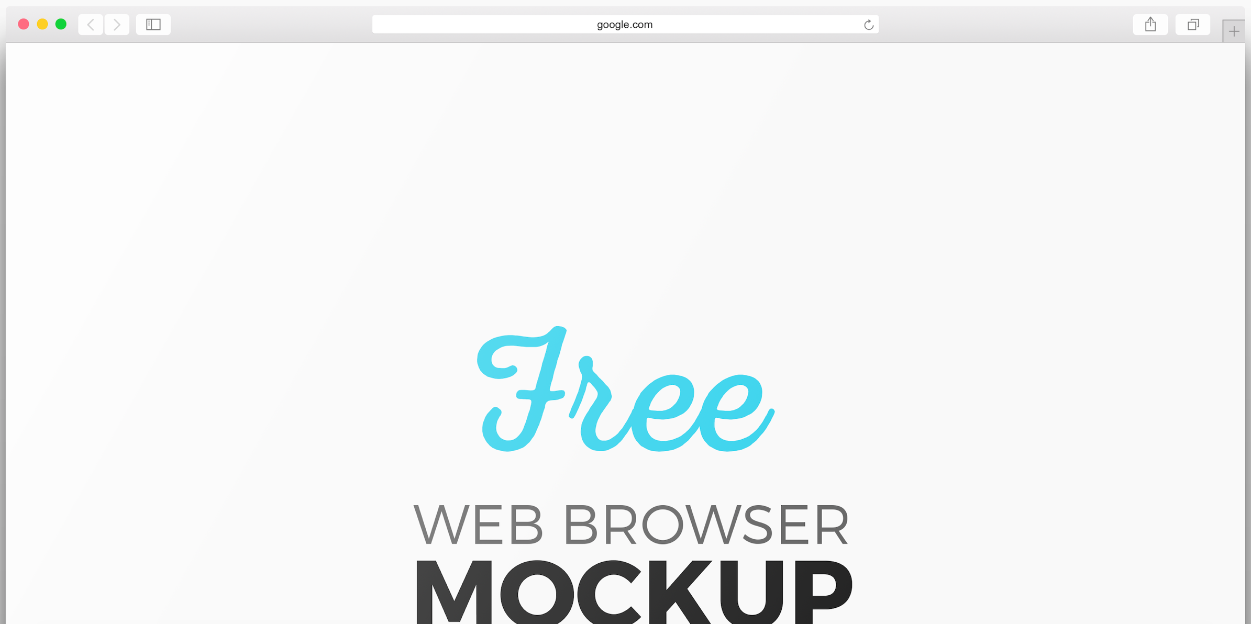
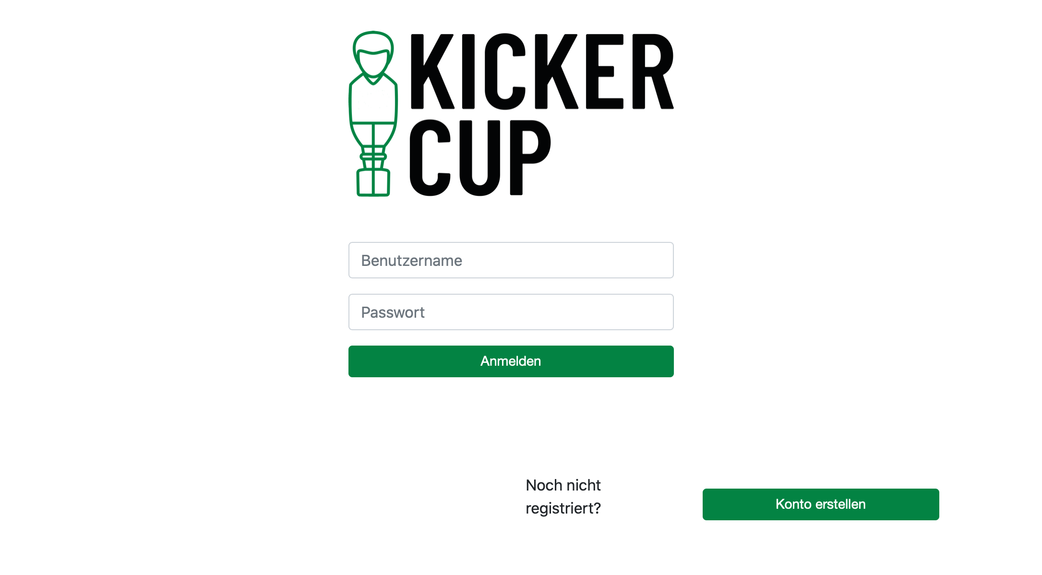
kickercup.com
https://kickercup0frontend.z6.web.core.windows.net
Notes:
Da möchte ich euch jetzt Live durchführen.

Slide 9
CODE EINBLICKE
Design Konfigurator
Statistik & Spielernievau
Turnierteilnehmer UI
Programmfeedback
Turnierergebnis
Spielmodi
CI / CD
Notes:
Lucas: Moritz hat uns jetzt ganz viele tolle Funktionen gezeigt und schauen wir uns an wie wir die coolsten davon umgesetzt haben.

Slide 10
DESIGN KONFIGURATOR
Code Samples

Slide 11
Design Konfigurator
Grundidee: CSS Variablen + CSS Klassen
Problem: Textfarbe
Lösung: Berechnung der Farbhelligkeit¹

Slide 12
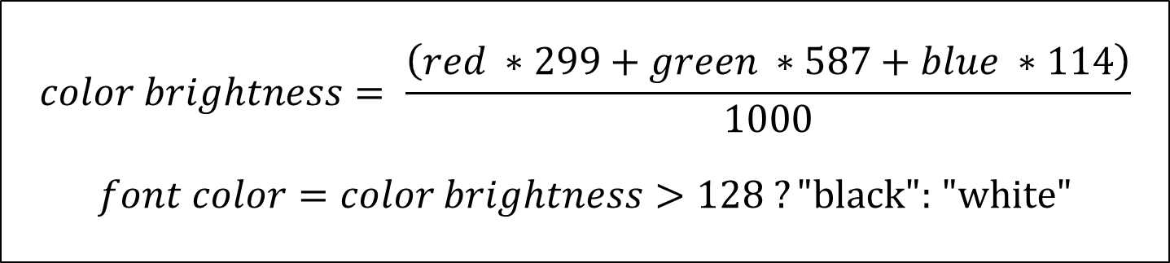
Design Konfigurator
$$color brightness= \frac{\left(red ∗299+green ∗587+blue ∗114\right)}{1000}$$
$$font color=color brightness>128 ?\text{"}\text{black}\text{": "}\text{white}\text{"}$$

Slide 13
Design Konfigurator – Code (1/2)
// CSS
.primary {
background-color: var(--primary-color) !important;
color: var(--primary-font) !important;
}
// HTML
<dx-button class="primary" />
// JS
private setCssVariable(variableName: string, value: string) {
document.documentElement.style.setProperty(variableName, value);
}

Slide 14
Design Konfigurator – Code (2/2)
private getContrastColor(hex: string) {
const rgb = [
parseInt(hex.slice(0, 2), 16),
parseInt(hex.slice(2, 4), 16),
parseInt(hex.slice(4, 6), 16)
];
const sum = Math.round((rgb[0] * 299 + rgb[1] * 587 + rgb[2] * 114) / 1000);
return sum > 128 ? "#000000" : "#FFFFFF";
}

Slide 15
STATISTIK & SPIELERNIVEAU
Code Samples

Slide 16
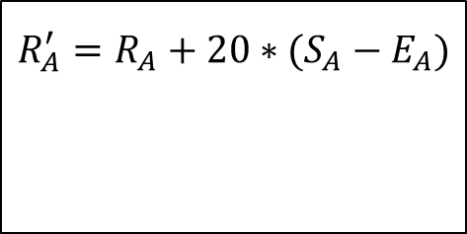
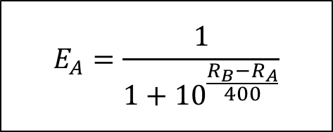
Statistik & Spielerniveau
Berechnung:
Elo Algorithmus
Datenaufbereitung: SQL, DTO
Anzeige:
DevExpress Chart
$$R_{A}^{′}=R_{A}+20∗(S_{A}−E_{A})$$
R: Rang
S: Ergebnis (Gewinn: 1, Verlust: 0)
E: Erwartungswert
$$E_{A}=\frac{1}{1+{10}^{\frac{R_{B}−R_{A}}{400}}}$$
Notes:
In IDE zeigen: getPlayersByUserOrderByRankScore
(interessant, dass hibernate das so kann), bei komplexen sachen war aber SQL nötig
Bei Elo noch etwas über Geschichte erzählen, z.B. wird bei Schach verwendet etc.

Slide 17
Statistik & Spielerniveau – Code (1/3)
public void updateRankScore(double opponentScore, MatchResult matchResult) {
int weight = 20;
double matchResult = matchResult.getActualPoints();
double expectedResult = calculateExpectedResult(opponentScore);
this.rankScore = (int) Math.round(this.rankScore + weight * (matchResult - expectedResult));
}
public double calculateExpectedResult(double opponentScore) {
double pow = (opponentScore - this.rankScore) / 400;
double divisor = 1 + Math.pow(10, pow);
double expectedResult = 1 / divisor;
return expectedResult;
}

Slide 18
Statistik & Spielerniveau – Code (2/3)
// PlayerRepository
long countByUser(User user);
List<Player> getPlayersByUserOrderByRankScore(User user);
// TournamentRepository
@Query(value = "SELECT SUM(goals_guest) + SUM(goals_home) FROM game_match as m" +
" LEFT JOIN tournament as t" +
" ON m.tournament_id = t.id WHERE t.user_id = ?1", nativeQuery = true)
long countGoals(long userId);

Slide 19
Statistik & Spielerniveau – Code (3/3)
// StatisticService
public Statistic GetStats(User user) {
long playersCount = playerRepository.countByUser(user);
long tournamentsCount = tournamentRepository.countByUser(user);
long matchesCount = tournamentRepository.countMatches(user.getId());
long goalsCount = tournamentRepository.countGoals(user.getId());
List<Player> players = playerRepository.getPlayersByUserOrderByRankScore(user);
Statistic statistic = new Statistic(tournamentsCount, matchesCount,
playersCount, goalsCount, players);
return statistic;
}

Slide 20
TURNIERTEILNEHMER
Code Samples

Slide 21
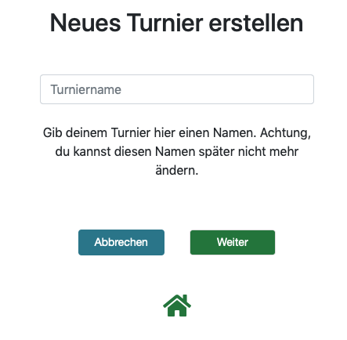
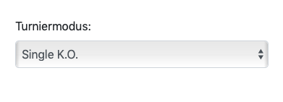
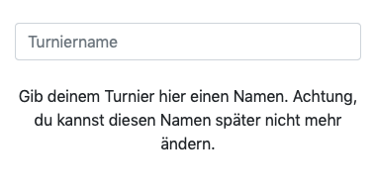
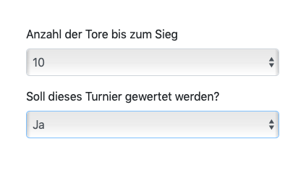
Turnier erstellen
Variabler Block
2
1
3

Slide 22
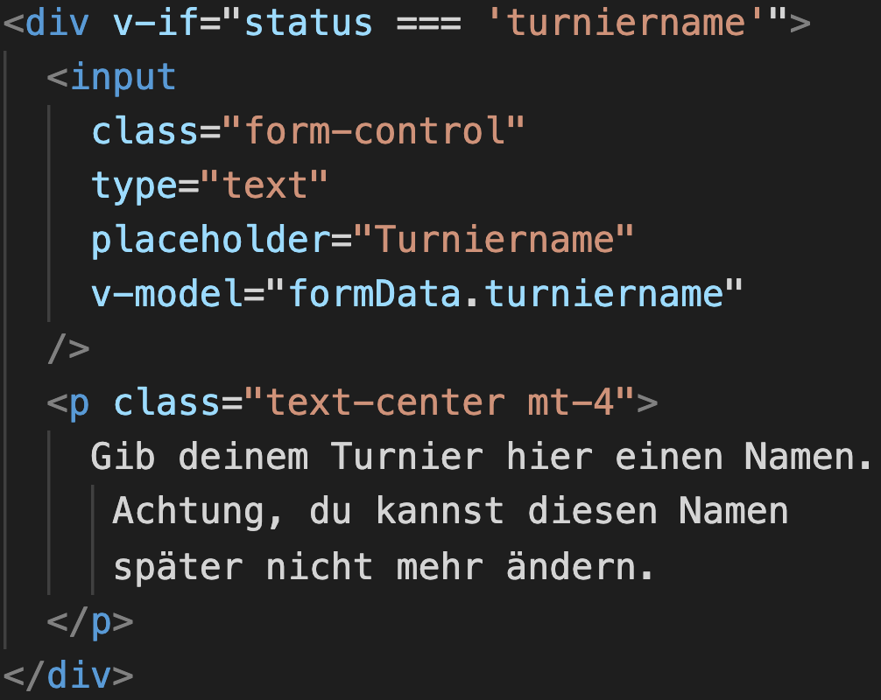
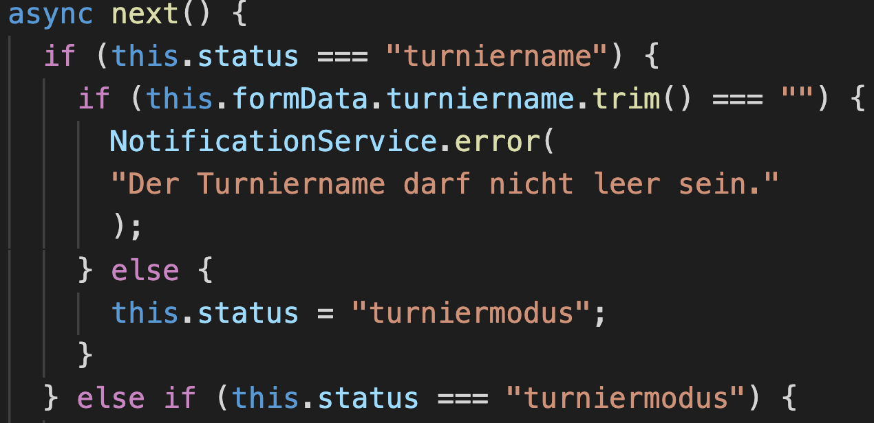
Turnier erstellen Code Beispiel

Slide 23
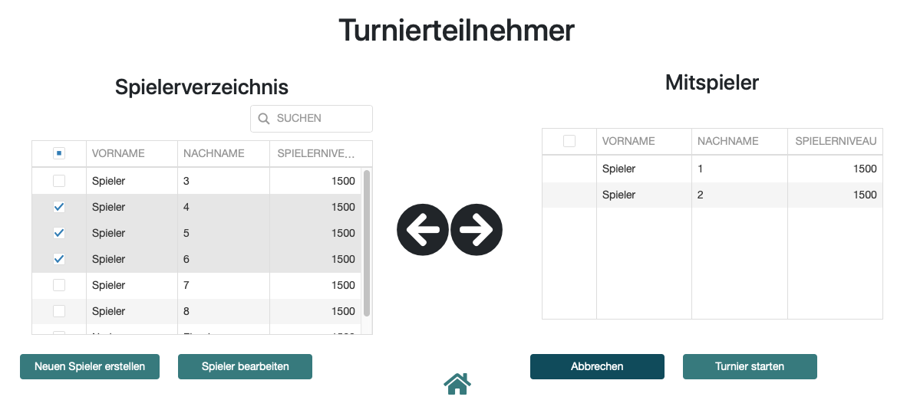


Turnierteilnehmer
Spielersuche
Mehrfachauswahl Team Mitglieder

Slide 24
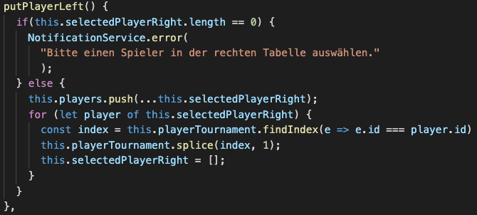
Turnierteilnehmer Code Beispiel

Slide 25
PROGRAMM FEEDBACK
Code Samples

Slide 26
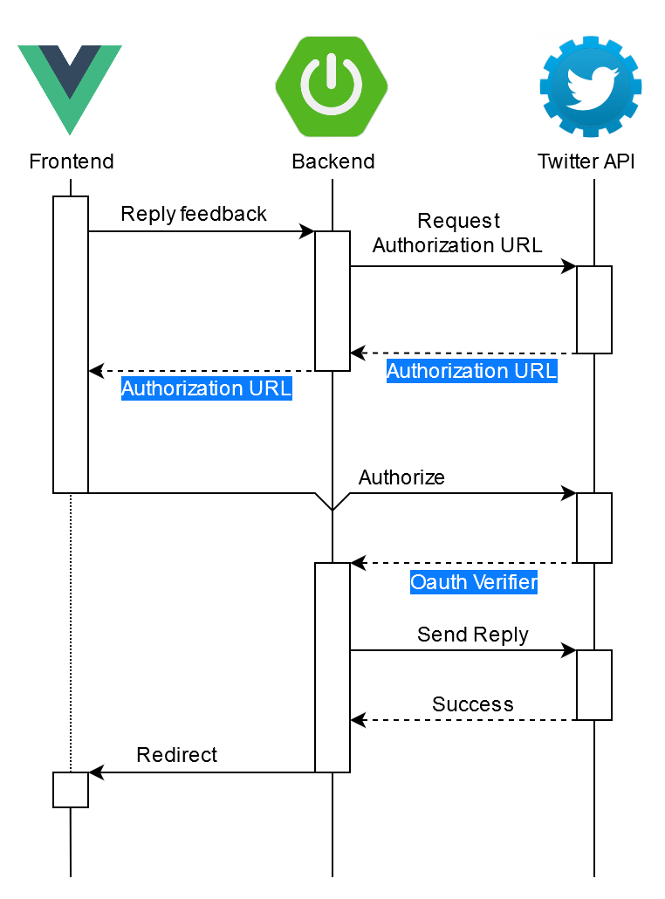
Twitter Integration
consumerKey
The application's consumer key
consumerSecret
The application's consumer secret
accessToken
The access token granted after OAuth authorization
accessTokenSecret
The access token secret granted after OAuth authorization

Slide 27

Twitter Integration
Eine Nachricht programmatisch über Twitter verschicken
twitter.sendDirectMessage("recipient", "message");
Twitter Resource
@Component
@Scope(value="session")
public class TwitterResource {
private Twitter twitter;
}
Twitter Reply-Feedback Prozess initialisieren
service.initialize((service, resource) ->
service.replyFeedback(resource, "message"), "callbackUrl");

Slide 28
TURNIERERGEBNIS
Code Samples

Slide 29
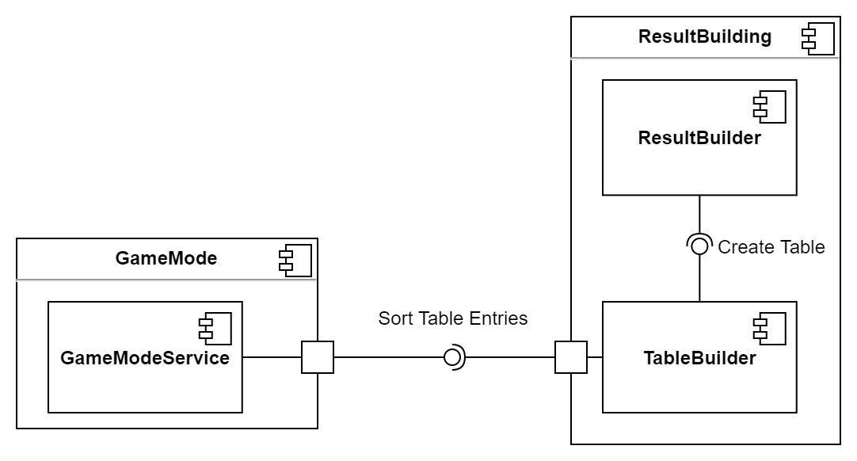
Tournament Result Builder

Slide 30
Tournament Result Builder
Das Ergebnis erstellen
return new TournamentResult(buildTitle(tournament), buildSubHeaders(tournament), buildTable(tournament));
Die Ergebnistabelle erstellen
for (Match match : matches) {
entries.add(getEntryFromMatch(match));
}
sortedEntries = gameModeService.sortWinningParticipants(entries);

Slide 31

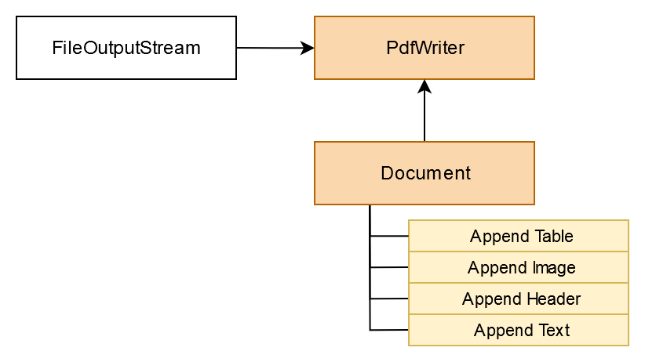
PDF Export

Slide 32
PDF Export
Ein PDF Dokument erzeugen
Document document = new Document();
PdfWriter.getInstance(document, new FileOutputStream("result.pdf"));
document.open();
// Append Content
document.close();
Eine Tabelle anhängen
PdfPTable table = new PdfPTable(1); // 1 Column
PdfPCell cell = new PdfPCell(new Phrase("Text"));
table.addCell(cell);

Slide 33
PDF Export
Das PDF herunterladen
await API.getTournamentResultPDF(tournamentId)
.then(response => downloadFile(
API_URL + response.resourcePath,
`tournamentResult_${tournamentName}.pdf`
));

Slide 34
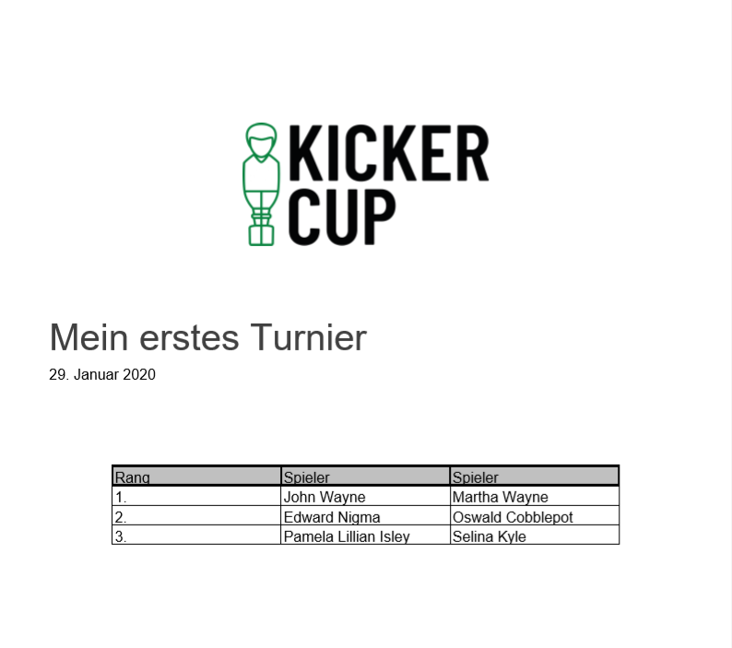
PDF Export

Slide 35
SPIELMODI
Code Samples
Notes:
Johannes

Slide 36
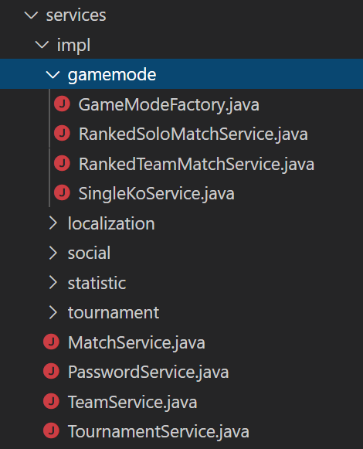
STRATEGY PATTERN
Single K. O.
Tournament
<IGameMode>
IGameMode
Solo Match
Team Match

Slide 37
Spielergebnisse (1/3)
Match Ergebnisse
Match Endpunkt
Match Service
Match Repository

Slide 38
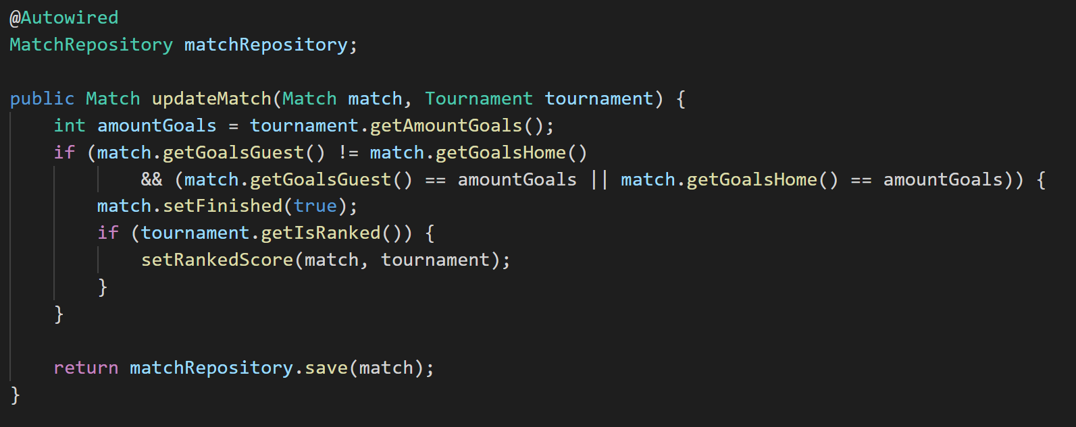
Spielergebnisse (1/3)

Slide 39
Spielergebnisse (2/3)
Turnier
Turnier Endpunkt
Turnier Service
Turnier Repository

Slide 40
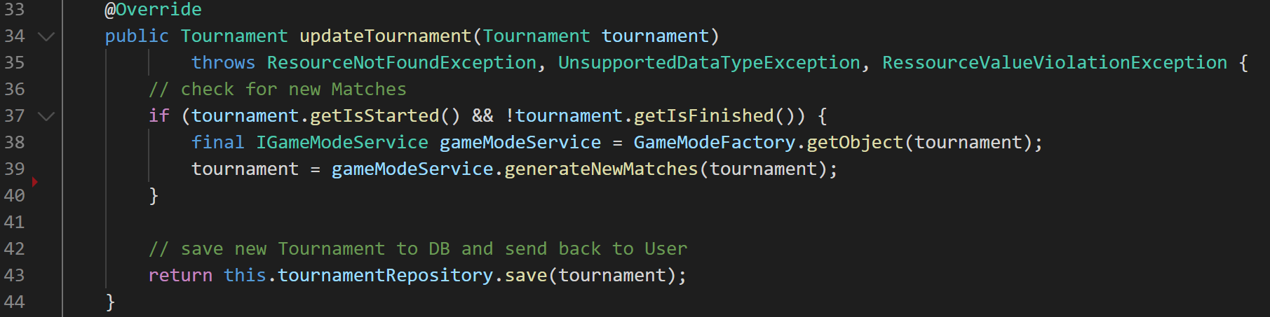
Spielergebnisse (3/3)

Slide 41
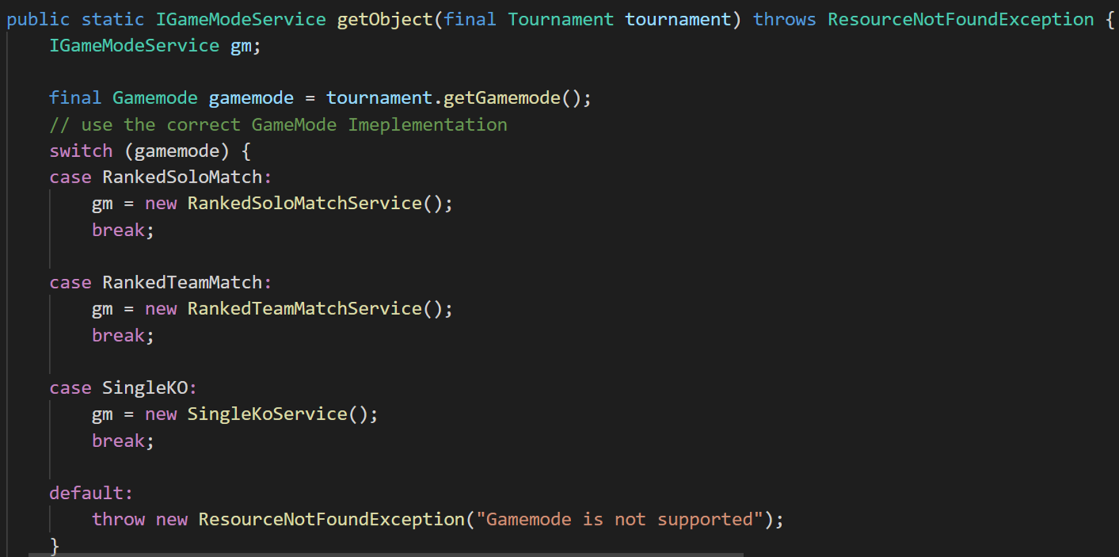
Spielergebnisse (3/3)

Slide 42
CI / CD
Code Samples

Slide 43
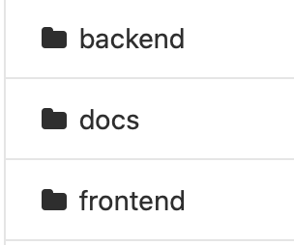
CI / CD PIPELINE
REPOSITORY
PIPELINE
PUBLIC CLOUD
gitlab-ci.yml
Test
Build (mvn package clean, npm run build, …)
Deploy

Slide 44



CD ZIEL INFRASTRUKTUR AUF AZURE
FRONT-END
REST
BACK-END
JDBC
DATA STORE

Slide 45
LESSONS LEARNED
Stateful vs. Stateless während der Konzeption berücksichtigen
Technischen Durchstich so früh wie möglich erzielen Front-End → Back-End → Datenbank
Großzügige Zeitplanung: Alles dauert länger als erwartet
Know-how Transfer funktioniert am besten in 1:1 Sitzungen
Notes:
Chris

Slide 46
Find us on
https://github.com/Team-KICKERCUP
KICKERCUP ist Open Source unter der CC BY 3.0 DE Lizenz
Notes:
Chris

